Slide 1
EMILY MARITZA GARCIA AYALA 00028921 ALFREDO VLADIMIR ECHEVERRIA MIRA 00229721 MARVIN OTONIEL ESCOBAR HERRERA 00045221 rodolfo Rafael García castillo 00082421 ROBERTO ALEXANDER GARCIA NERIO 00063821
Los limitantes

Slide 2
teoría
A lo largo de la historia, la matemática ha tratado gran variedad de problemas relativos a máximo y mínimos, muchos de ellos surgidos de la realidad, siendo resueltos de forma rigurosa, aportando no solo la solución misma, sino métodos y hasta teorías. Como indican Malaspina y Font son numerosas las situaciones de optimización a las que nos enfrentamos en la vida cotidiana y para abordarlas utilizamos los criterios que nos da nuestra experiencia y formación, aunque no necesariamente encontremos la solución óptima.

Slide 3
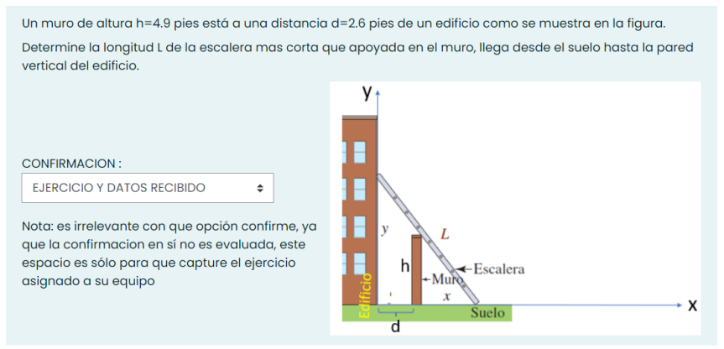


Slide 4






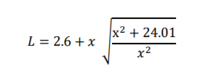

Ecuación principal que estará en términos de longitud.
Sustituyendo el valor de y.

Slide 5

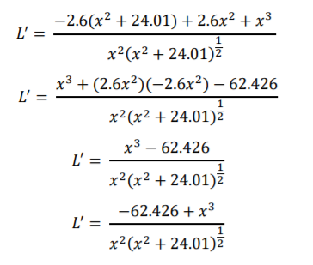
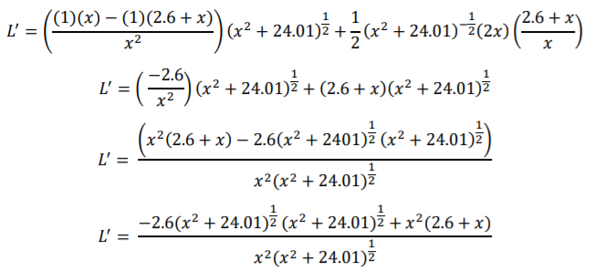
Derivando.

Slide 6


Resolviendo la primer derivada.

Slide 7
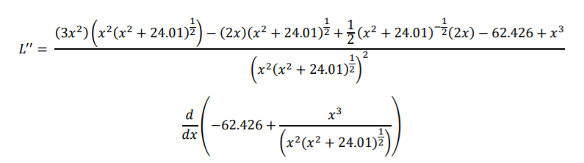
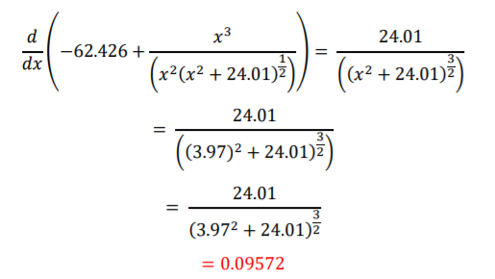
Segunda derivada.

Slide 8


Sustituyendo en la ecuación principal.
La longitud de la escalera mas corta apoyada en el muro, llega desde el suelo hasta la pared vertical del edificio es 10.437 pies

